Slide 1
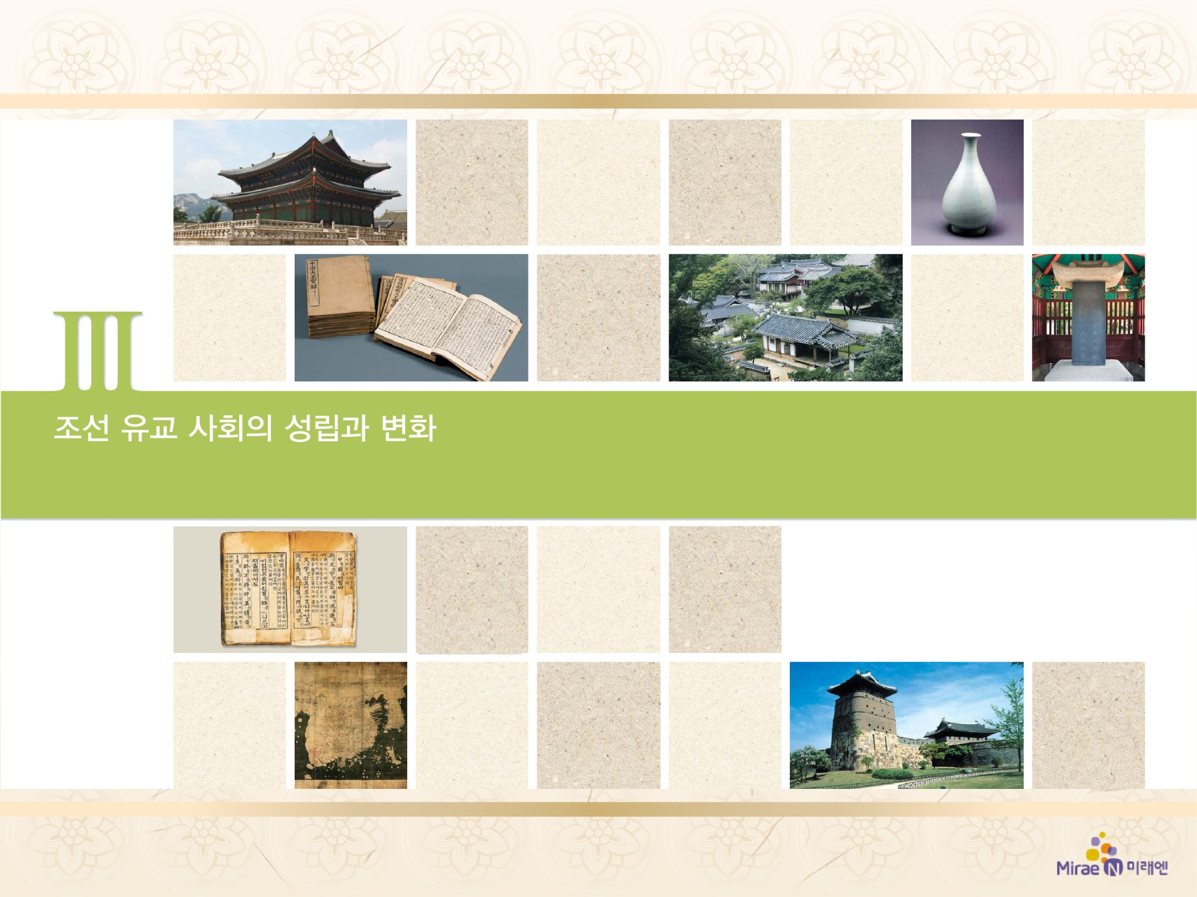
2. 양 난과 조선 후기의 정치
붕당 정치의 전개와 탕평책
3

Slide 2



붕당 정치의 전개 과정에서 특정 붕당의 권력 독점 현상이 나타난
이유를 파악할 수 있다.
영조와 정조가 실시한 탕평 정치의 내용을 말하고 그 의의와 한계를 설명할 수 있다.

Slide 3

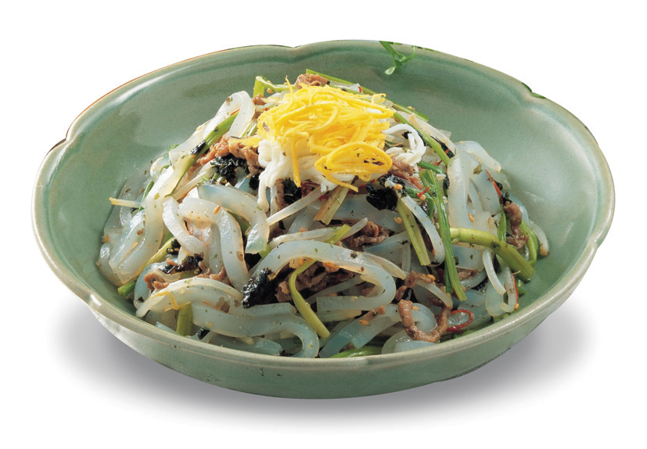
2. 양 난과 조선 후기의 정치
붕당 정치의 전개와 탕평책
(122쪽)
3
▲탕평채

Slide 4

2. 양 난과 조선 후기의 정치
붕당 정치의 전개와 탕평책
(122쪽)
3
비변사의 기능 강화
① 비변사의 강화: 왜란 이후 구성원 확대, 국정 총괄
(최고 기구로 발전) → 왕권 약화ㆍ의정부와 6조의 유명
무실화 초래
② 3사 기능의 변질: 자기 붕당의 이해관계 대변
③ 전랑권의 변질: 자기 붕당의 세력 확대에 앞장

Slide 5
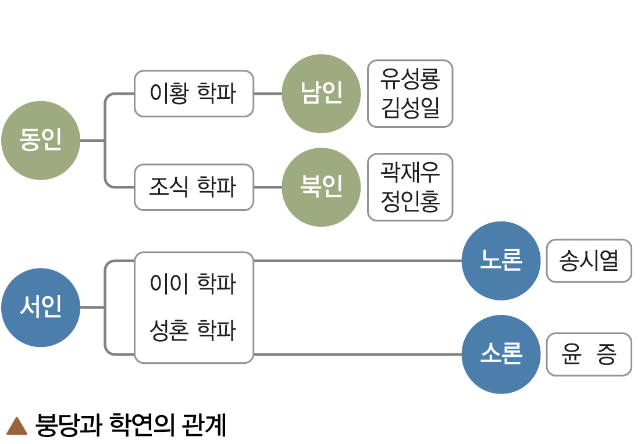
2. 양 난과 조선 후기의 정치
붕당 정치의 전개와 탕평책
(122쪽)
3
2. 붕당 정치의 두 얼굴
① 긍정적: 상호 간의 비판과 견제 가능
② 부정적: 자기 붕당의 이익 우선시 → 권력 독점 경향

Slide 6
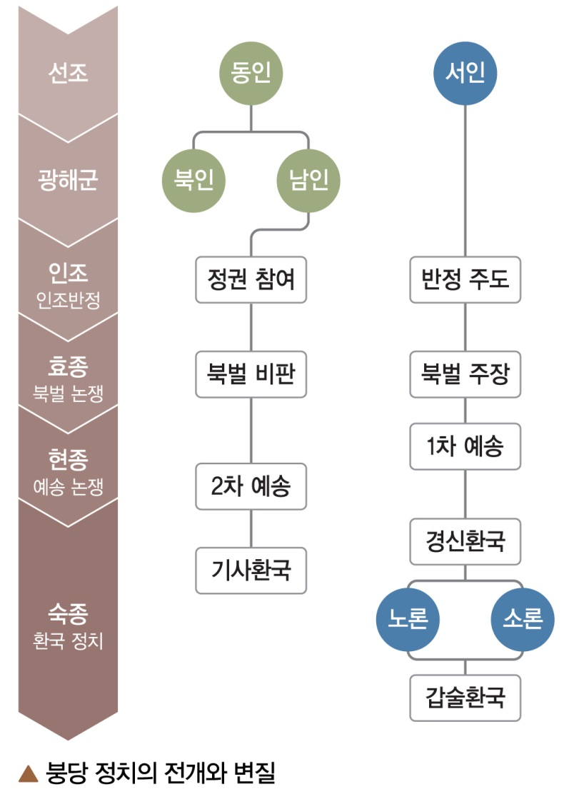
2. 양 난과 조선 후기의 정치
붕당 정치의 전개와 탕평책
(123쪽)
3
3. 붕당 정치의 전개
① 사림의 분화
- 동인: 북인(광해군 때 집권), 남인
으로 분화
- 서인: 인조반정 주도, 비변사장악,
군영의 병권 장악
② 붕당 정치의 본격화: 서인 정권이
남인의 정치 참여 허용

Slide 7
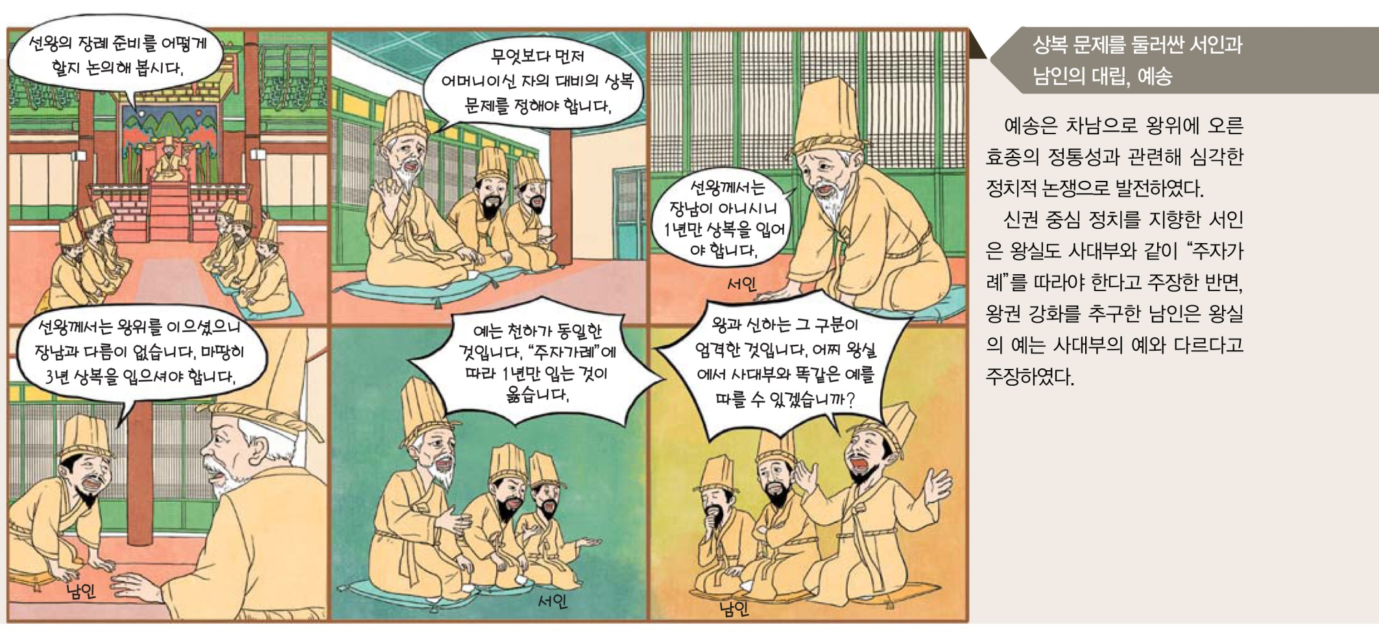
2. 양 난과 조선 후기의 정치
붕당 정치의 전개와 탕평책
(123쪽)
3
③ 예송 발생: 서인과 남인의 대립 격화

Slide 8
2. 양 난과 조선 후기의 정치
붕당 정치의 전개와 탕평책
(124쪽)
3
4. 붕당 정치의 변질과 탕평론의 대두
① 붕당 정치의 변질: 환국 → 특정 붕당의 권력 독점 →
서인은 노론과 소론으로 분화
② 탕평론의 대두: 붕당 간의 대립이 왕권 위협 → 숙종이
탕평론 제기(공정한 인사 관리 → 실제로는 편당적 조치)

Slide 9
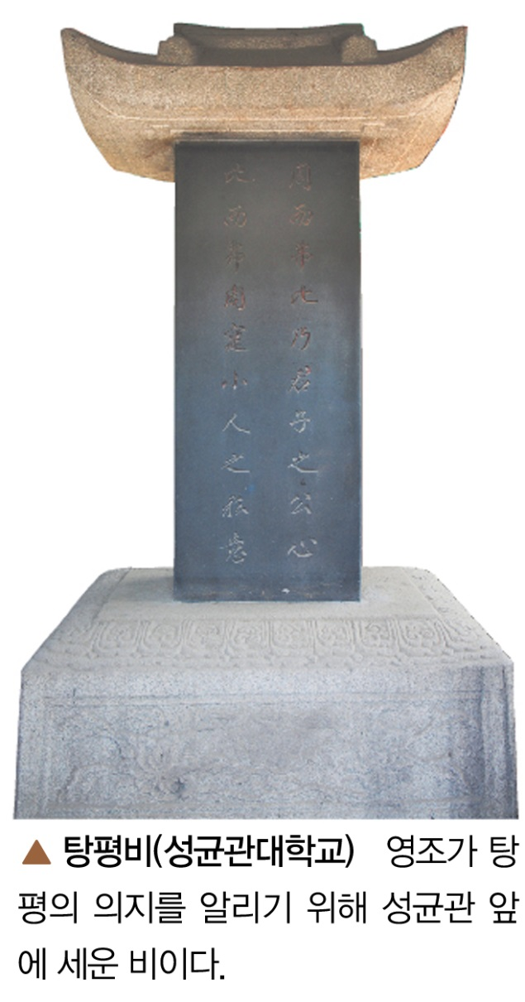
2. 양 난과 조선 후기의 정치
붕당 정치의 전개와 탕평책
(124쪽)
3
5. 영조의 탕평 정책
① 탕평책: 탕평파 육성, 서원 정리,
전랑권 약화
② 개혁 정치: 균역법 시행, 가혹한 형벌
제도 개선, 신문고 부활
③ 문물제도 정비: “속대전”, “속오례의”,
“동국문헌비고” 편찬
④ 한계: 외척의 권력 강화

Slide 10

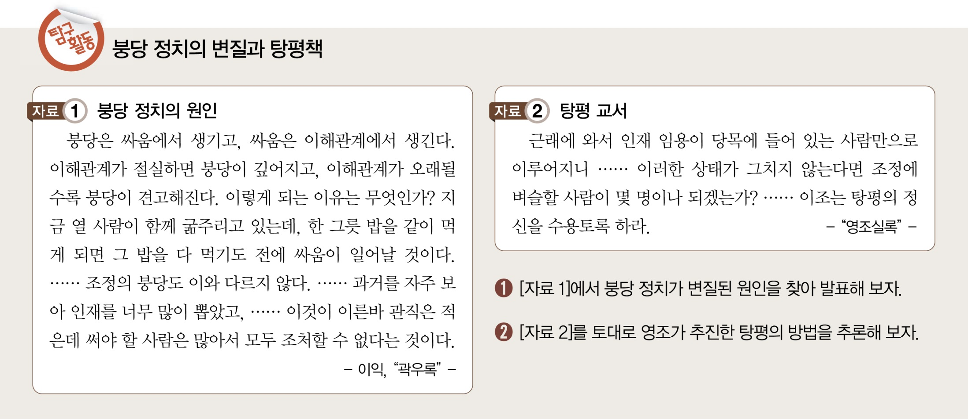
2. 양 난과 조선 후기의 정치
붕당 정치의 전개와 탕평책
(124쪽)
3

Slide 11
2. 양 난과 조선 후기의 정치
붕당 정치의 전개와 탕평책
(124쪽)
3
① [자료 1]에서 붕당 정치가 변질된 원인을 찾아 발표해 보자.
[예시] 양반의 수는 늘어나는데 관직의 수와 그에 따른
권력과 경제력이 한정되어 있기 때문에 붕당 정치가
변질되어 치열한 정쟁이 전개되었다.
② [자료 2] 를 토대로 영조가 추진한 탕평의 방법을 추론해
보자.
[예시] 여러 붕당에 관직을 안배하여 관료 세력의 균형을
유지함으로써 정쟁을 억제하는 방법을 제시하였다.

Slide 12
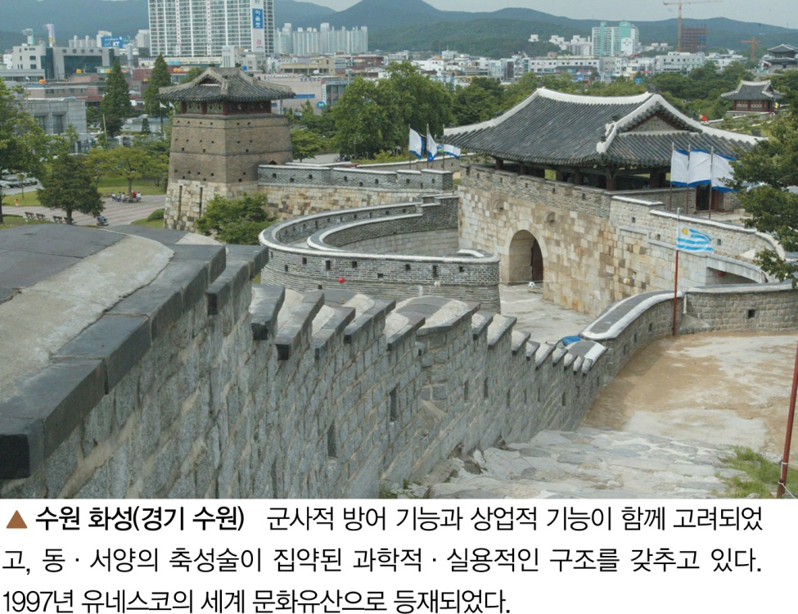
2. 양 난과 조선 후기의 정치
붕당 정치의 전개와 탕평책
(125쪽)
3
6. 정조의 화성 건립
① 탕평책: 외척 세력 제거, 관료
세력의 균형 유지
② 왕권 강화: 규장각ㆍ장용영
설치, 초계문신제 실시, 수원
화성 건설
③ 개혁 정치: 수령의 향약 주관
(백성에 대한 국가 통치력
강화), 통공 정책 실시, 광산
개발 장려, 서얼과 노비 차별 개선
④ 문물제도 정비: “대전통편”, “탁지지” 편찬

Slide 13
2. 양 난과 조선 후기의 정치
붕당 정치의 전개와 탕평책
(125쪽)
3
7. 탕평 정치의 의의와 한계
① 의의: 왕권 강화에 도움 → 민생 안정을 위한 개혁 추진
가능
② 한계: 왕권에 의한 붕당 간의 정쟁 조정 → 일시적인 정쟁
억제에 불과 → 정조 사후 세도 정치 출현

Slide 14

세도 정치의 폐단과 농민 봉기
입니다.
4

